Slide 1

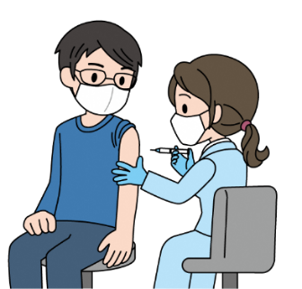
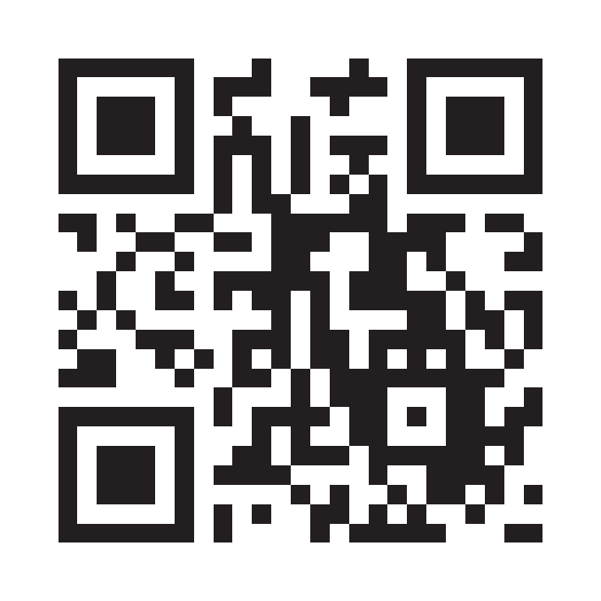
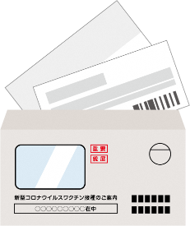
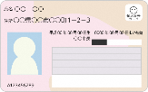
追加接種のお知らせ（中国語（繁体字））
當地縣市名稱
2021年11月16日
新冠疫苗
追加劑（第三劑）接種通知
接種流程
1
收到接種券
收到接種券的人可以開始接種。
※關於追加接種的預約受理開始時期等，各市町村不同。
※接種對象為接種當天滿18歲(含)以上的人。
2
尋找醫療機構/接種站
請透過鄉鎮市的宣傳資料及網路，尋找可接種疫苗的醫療機構或接種站。另外，醫護人員等有可能也可在您工作的醫療機構進行接種。
詳情請向您的工作單位確認。
接種綜合資訊網站
「新冠疫苗導覽」
https://v-sys.mhlw.go.jp
※如果您找不到醫療機構或接種站，可洽詢您所在地的市町村。
※除了住院治療中或居住於安養機構者以外，疫苗接種原則上應在您的居民登記地(住址所在地)的鄉鎮市進行。
關於居住地以外之處的疫苗接種，請參閱背面資訊。
※無法使用「新冠疫苗導覽」直接預約疫苗接種。
預約及接種疫苗
免費
3
接種費用
（ 政府全額負擔）
請洽詢市町村或受理預約的醫療機構。
鄉鎮市的接種站
^{客服電話：}0000-0000-0000
鄰近的指定醫療機構
直接向醫療機構預約（電話、網路等）
信封內所有文件
當天
^{攜帶物品}
・和本通知一同附在信封內的文件
・身份證明（個人編號卡、駕照、健康保險證 等）
＋
個人編號卡等
※信封內含有「印有接種券的問診單」和「疫苗接種證明」。請仔細保管，避免遺失。
（亦有接種券和疫苗接種證明同在一張紙上的情況。）
※請於接種前在家中等地方量好體溫。若明顯有發燒或身體不適等狀況時，請先暫停接種並聯繫已預約的鄉鎮市政府或醫療機構。
※接種疫苗時，請儘量穿著可方便迅速露出肩膀的服裝前往。

Slide 2






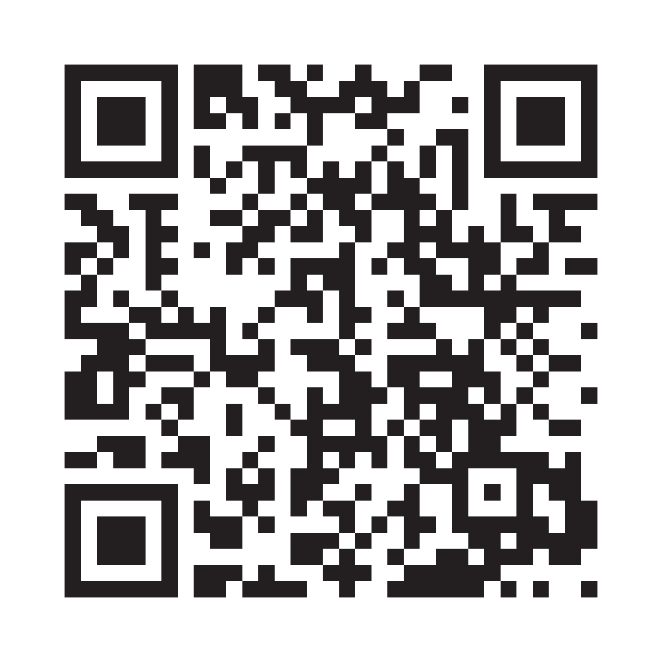
◎特別建議以下人士進行追加劑接種
・高齡者、基礎疾病患者等「重症化風險較高者」
・重症化風險較高者的相關人員及照護人員（從事看護業等）等「和重症化風險較高者有頻繁接觸的人」
・醫護人員等「基於職業上的原因等，暴露在病毒環境風險較高的人」
◎非在居民登記地（住址所在地）的接種
・要在住院治療中的醫療機構或安養機構接種 ➡ 請洽詢醫療機構或安養機構。
・基礎疾病患者要在治療中的醫療機構接種 ➡請洽詢醫療機構。
・居住之處和住址所在地不同的情況 ➡ 有可能可在實際居住之處接種疫苗。
請上實際居住處的鄉鎮市網站確認或洽諮詢窗口。
◎接種疫苗需本人同意。
接種疫苗時，請本人針對預防感染症效果及不良反應風險兩者皆有正確理解之後，依照自身的意願決定是否接種。不會在未經本人同意的情況下進行接種。
不可強迫工作單位或周遭的人等接種疫苗、對未接種疫苗的人有歧視性待遇。
◎設有預防接種健康損害保障制度。
預防接種有可能會引起健康損害（造成疾病或留下後遺症）。雖然發生機率極低，但仍有其潛在風險，因此設有一保障制度。
有關申請時所需的手續等，請洽詢居民登記地的鄉鎮市。
◎接種疫苗後，請持續配戴口罩等，採取防疫措施。
新冠疫苗對於預防新型冠狀病毒感染症的發病具有良好效果，但無法100％預防。另外，病毒變異亦會有所影響。
因此，請大家持續採取防疫措施。具體來說，請確實避免「3密（密集・密切接觸・密閉）」、戴口罩、用肥皂洗手及用手指專用消毒酒精進行消毒等。
請持續採取
預防感染措施。
密集場所 密切接觸場合 密閉空間
避免「3密（密集、密切接觸、密閉）」
戴口罩
用肥皂洗手
用手指專用消毒酒精
進行消毒
關於新冠疫苗的有效性及安全性等詳細資訊，請瀏覽厚生
勞動省網站的「關於新冠疫苗」頁面。
厚生勞動省 新型冠狀病毒 疫苗
搜 尋
如果無法瀏覽該網站，請洽詢居住地的市町村政府。
洽詢方式

